Slide 1
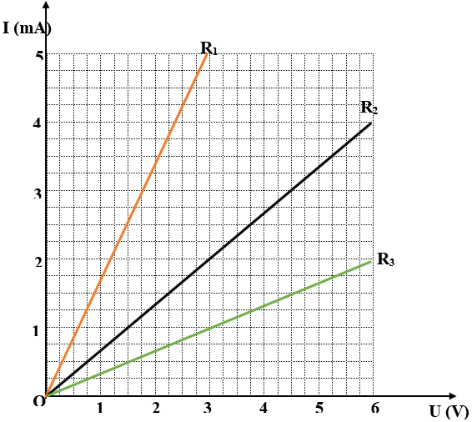
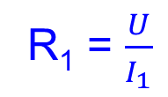
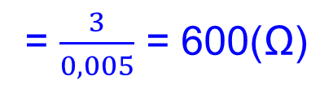
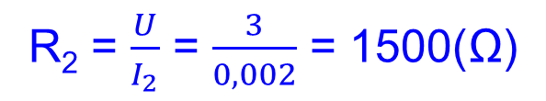
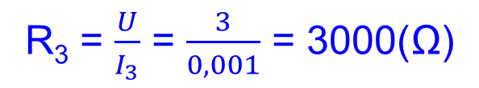
ĐIỆN TRỞ - ĐỊNH LUẬT ÔM
2.1. Trên hình 2.1 vẽ đồ thị biểu diễn sự phụ thuộc của cường độ dòng điện vào hiệu điện thế của ba dây dẫn khác nhau
a) Từ đồ thị, hãy xác định giá trị cường độ dòng điện chạy qua mỗi dây dẫn khi hiệu điện thế đặt giữa hai đầu dây dẫn là 3V.
b) Dây dẫn nào có điện trở lớn nhất ? Nhỏ nhất ? Giải thích bằng ba cách khác nhau
Giải:
a) Từ đồ thị, khi U = 3V thì:
I₁ = 5mA
= 0,005A
→
I₂ = 2mA
= 0,002A
→
I₃ = 1mA
= 0,001A
→

Slide 2
ĐIỆN TRỞ - ĐỊNH LUẬT ÔM
2.1. Trên hình 2.1 vẽ đồ thị biểu diễn sự phụ thuộc của cường độ dòng điện vào hiệu điện thế của ba dây dẫn khác nhau
a) Từ đồ thị, hãy xác định giá trị cường độ dòng điện chạy qua mỗi dây dẫn khi hiệu điện thế đặt giữa hai đầu dây dẫn là 3V.
b) Dây dẫn nào có điện trở lớn nhất ? Nhỏ nhất ? Giải thích bằng ba cách khác nhau
Giải:
Cách 3: Nhìn vào đồ thị, khi cường độ dòng điện chạy qua điện trở có giá trị như nhau thì giá trị hiệu điện thế giữa hai đầu điện trở nào lớn nhất, điện trở đó có giá trị lớn nhất.

Slide 3
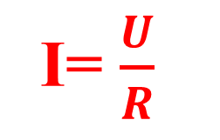
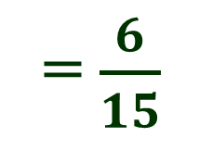
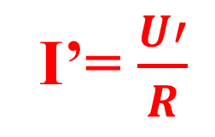
ĐIỆN TRỞ - ĐỊNH LUẬT ÔM
2.2. Cho điện trở R = 15 Ω
a) Khi mắc điện trở này vào hiệu điện thế 6V thì dòng điện chạy qua nó có cường độ là bao nhiêu ?
b) Muốn cường độ dòng điện chạy qua điện trở tăng thêm 0,3A so với trường hợp trên thì hiệu điện thế đặt vào hai đầu điện trở khi đó là bao nhiêu ?
Tóm tắt
Giải
a/ Cường độ dòng điện chạy qua điện trở là:
R = 15Ώ
a/ U = 6V
I = ?
b/ I’ =I+0,3
U’=?
= 0,4(A)
b/ Cường độ dòng điện chạy qua điện trở khi tăng thêm là:
I’ =I+0,3=0,4 +0,3 =0,7(A)
Hiệu điện thế đặt vào hai đầu điện trở khi đó là:
→ U’=I’.R
= 0,7 .15 = 10,5(V)

Slide 4
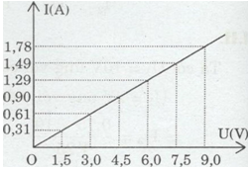
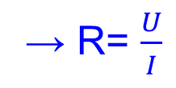
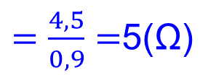
ĐIỆN TRỞ - ĐỊNH LUẬT ÔM
2.3. Làm thí nghiệm khảo sát sự phụ thuộc của cường độ dòng điện vào hiệu điện thế đặt giữa hai đầu vật dẫn bằng kim loại, người ta thu được bảng số liệu sau :
a) Vẽ đồ thi biểu diễn sự phụ thuộc của I vào U.
b) Dựa vào đồ thị ở câu a, hãy tính điện trở của vật dẫn nếu bỏ qua những sai số trong phép đo.
U (V) | 0 | 1,5 | 3,0 | 4,5 | 6,0 | 7,5 | 9,0
I (A) | 0 | 0,31 | 0,61 | 0,90 | 1,29 | 1,49 | 1,78
Giải
a) Đồ thị biểu diễn sự phụ thuộc của cường độ dòng điện vào hiệu điện thế được vẽ như hình bên:
b) Từ đồ thị ta thấy:
Khi U = 4,5V thì I = 0,9A

Slide 5
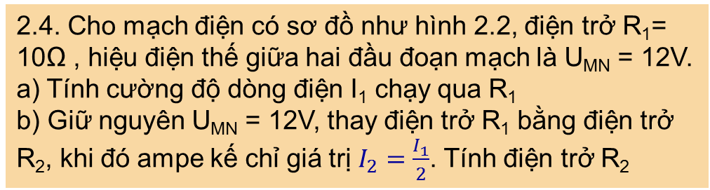
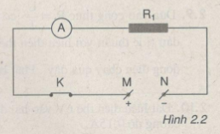
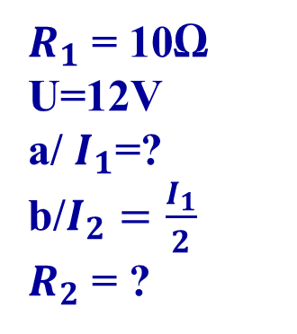
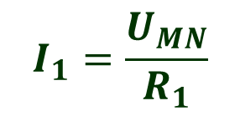
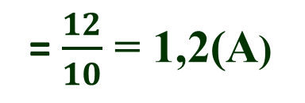
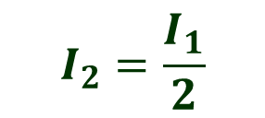
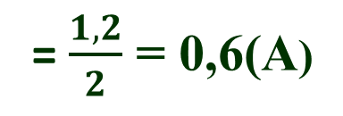
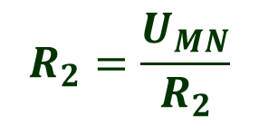
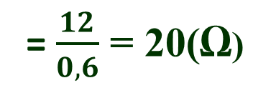
ĐIỆN TRỞ - ĐỊNH LUẬT ÔM
Tóm tắt
Giải
a/ Cường độ dòng điện chạy qua điện trở R1 là:
b/ CĐDĐ chạy qua R2 là:
Điện trở R2 là:

Slide 6
ĐIỆN TRỞ - ĐỊNH LUẬT ÔM
2.5. Điện trở của một dây dàn nhất định có mối quan hệ phụ thuộc nào dưới đây?
A. Tỉ lệ thuận với hiệu điện thế đặt vào hai đầu dây dẫn.
B. Tỉ lệ nghịch với cường độ dòng điện chạy qua dây dẫn.
C. Không phụ thuộc vào hiệu điện thế đặt váo hai đầu dây dẫn.
D. Giám khi cường độ dòng điện chạy qua dây dẫn giảm

Slide 7
ĐIỆN TRỞ - ĐỊNH LUẬT ÔM
2.6. Khi đặt một hiệu điện thế U vào hai đầu một điện trở R thì dòng điện chạy qua nó có cường độ là I. Hệ thức nào dưới đây biểu thị định luật Ôm?

Slide 8
ĐIỆN TRỞ - ĐỊNH LUẬT ÔM
2.7. Đơn vị nào dưới đây là đơn vị đo điện trở ?
A. Ôm
B. Oát (W)
C. Ampe (A)
D. Vôn (V)

Slide 9
ĐIỆN TRỞ - ĐỊNH LUẬT ÔM
2.8. Trong thí nghiệm khảo sát định luật Ôm. có thế làm thay đổi đại lượng nào trong số các đại lượng gồm hiệu điện thế, cường độ dòng điện, điện trở dây dẫn?
A. Chỉ thay đổi hiệu điện thế
B. Chỉ thay đổi cường độ dòng điện
C. Chỉ thay đổi điện trở dây dẫn.
D. Cả ba đại lượng trên

Slide 10
ĐIỆN TRỞ - ĐỊNH LUẬT ÔM
2.9. Dựa vào công thức R=U/R có học sinh phát biểu như sau:
“Điện trở của dây dẫn tỉ lệ thuận với hiệu điện thế giữa hai đầu dây và tỉ lệ nghịch với cường độ dòng điện chạy qua dây”. Phát biểu này đúng hay sai? Vì sao?
TRẢ LỜI:
Phát biểu trên sai vì: Điện trở phụ thuộc vào bản chất của vật dẫn, không phụ thuộc vào cường độ dòng điện và hiệu điện thế

Slide 11
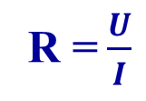
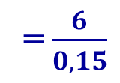
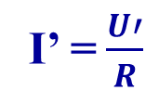
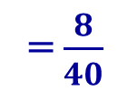
ĐIỆN TRỞ - ĐỊNH LUẬT ÔM
2.10. Đặt hiệu điện thế 6V vào hai đầu một điện trở thì dòng điện đi qua điện trở có cường độ 0,15A.
a.Tính trị số của điện trở này. .
b. Nếu tăng hiệu điện thế đặt vào hai đầu điện trở này lên thành 8V thì trị số của điện trở này có thay đổi không ? Trị số của nó khi đó là bao nhiêu ? Dòng điện đi qua nó khi đó có cường độ là bao nhiêu
Tóm tắt
Giải
a/ điện trở có giá trị là:
U=6V
I=0,15A
a/ R = ?
b/ U’= 8V
I’=?
= 40 (Ω)
b/ Nếu tăng hiệu điện thế đặt vào hai đầu điện trở là 8V thì điện trở lúc này không thay đổi R = 40Ω
Dòng điện đi qua nó khi đó có cường độ là:
= 0,2 (A)

Slide 12
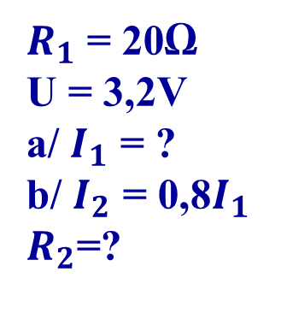
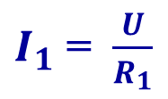
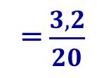
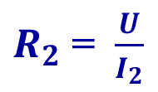
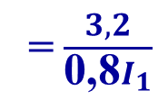
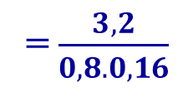
ĐIỆN TRỞ - ĐỊNH LUẬT ÔM
2.11. Giữa hai đầu một điện trở R₁ = 20Ω có một hiệu điện thế là U = 3,2V.
a.Tính cường độ dòng điện I₁ đi qua điện trở này khi đó.
b. Giữ nguyên hiệu điện thế U đã cho trên đây, thay điện trở R₁ bằng điện trở R₂ sao cho dòng điện đi qua R₂ có cường độ I₂ = 0,8I₁. Tính R₂
Tóm tắt
Giải
= 0,16 (A)
= 25 (Ω)

Slide 13
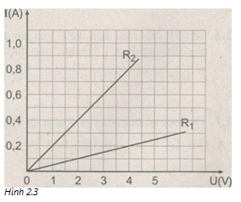
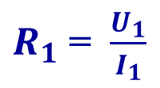
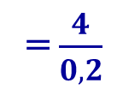
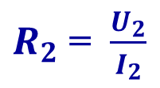
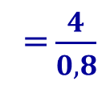
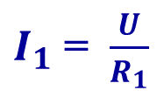
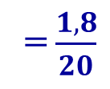
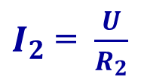
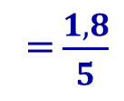
ĐIỆN TRỞ - ĐỊNH LUẬT ÔM
2.12. Trên hình 2.3 có vẽ đồ thị biểu diễn sự phụ thuộc của cường độ dòng điện vào hiệu điện thế đối với hai điện trở R1 và R₂.
a.Từ đồ thị này hãy tính trị số các điện trở R₁ và R₂
b.Tính cường độ dòng điện I₁, I₂ tương ứng đi qua mỗi điện trở khi lần lượt đặt hiệu điện thế U = 1,8V vào hai đầu mỗi điện trở đó
Giải
a/ Trị số của các điện trở:
= 20 (Ω)
= 5 (Ω)
b/ cường độ dòng điện đi qua mỗi điện trở lần lượt là:
= 0,09 (A)
= 0,36 (A)

